Slide 1
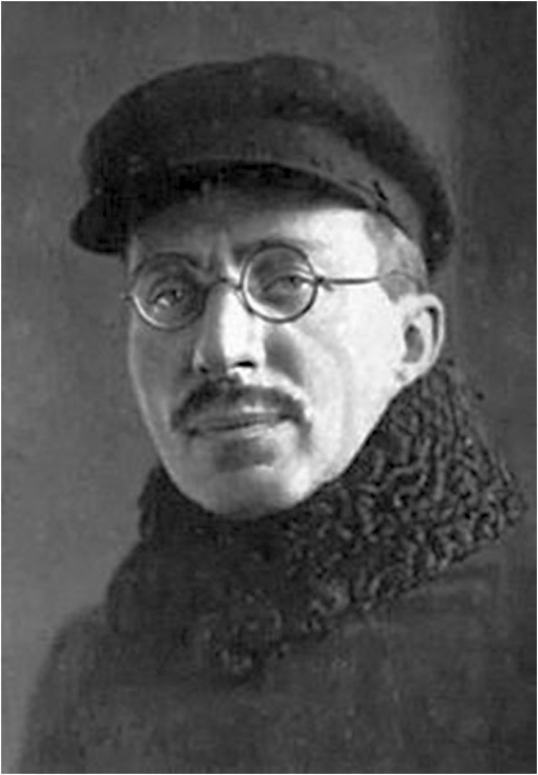
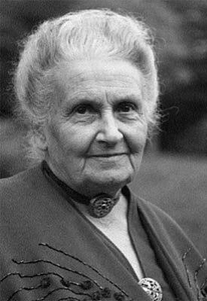
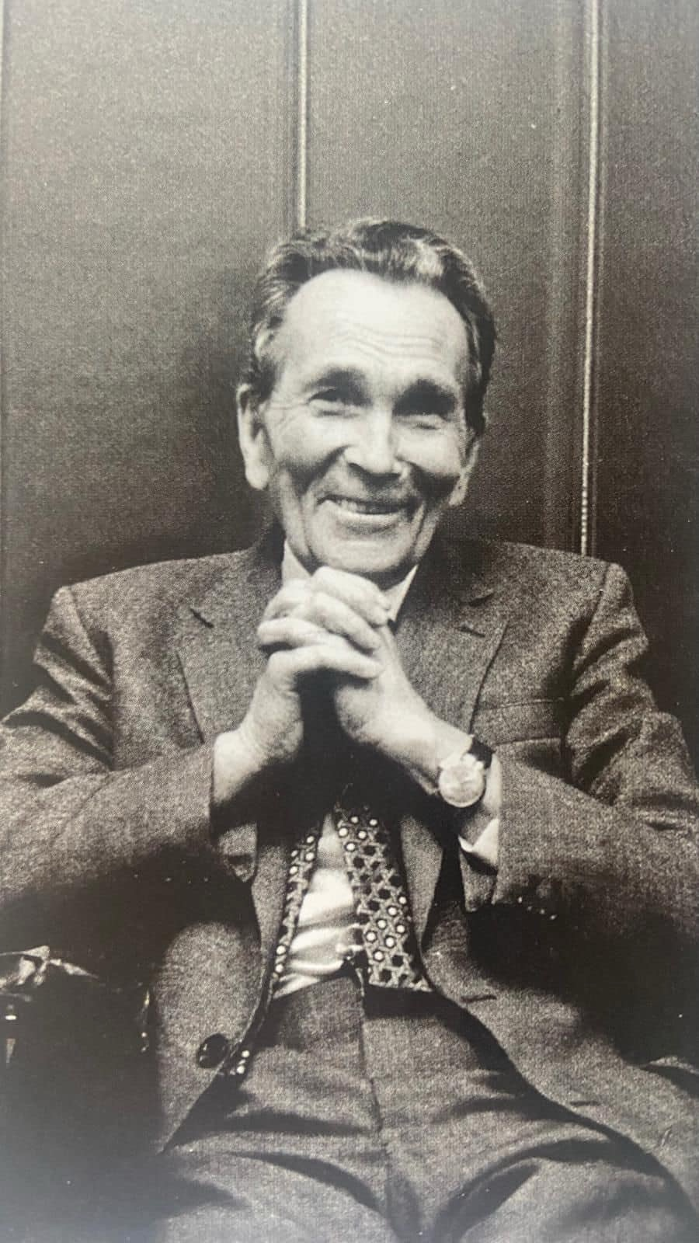
prof. PhDr. Zdeněk Matějček, CSc.
Anton Semjonovič Makarenko
Dr. Maria Montessori, M.D. (Doctor of Medicine)

Slide 2
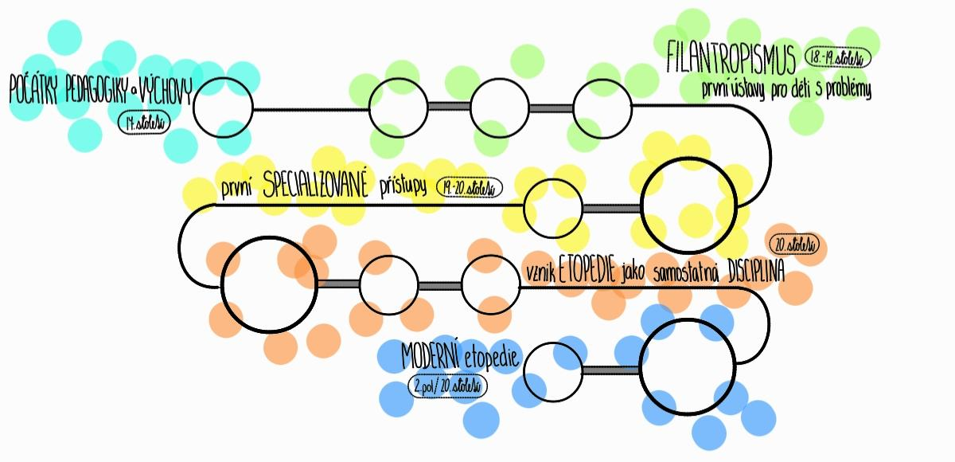
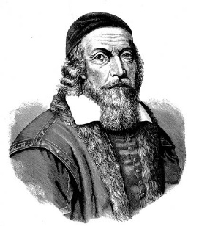
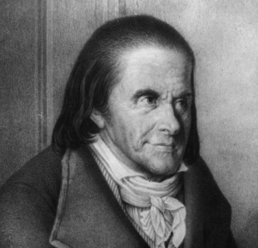
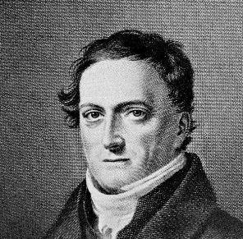
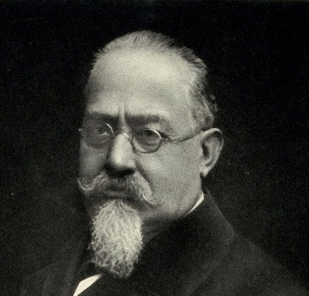
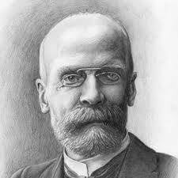
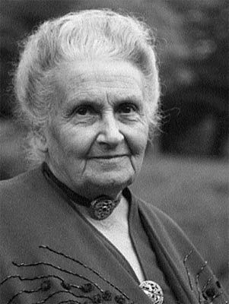
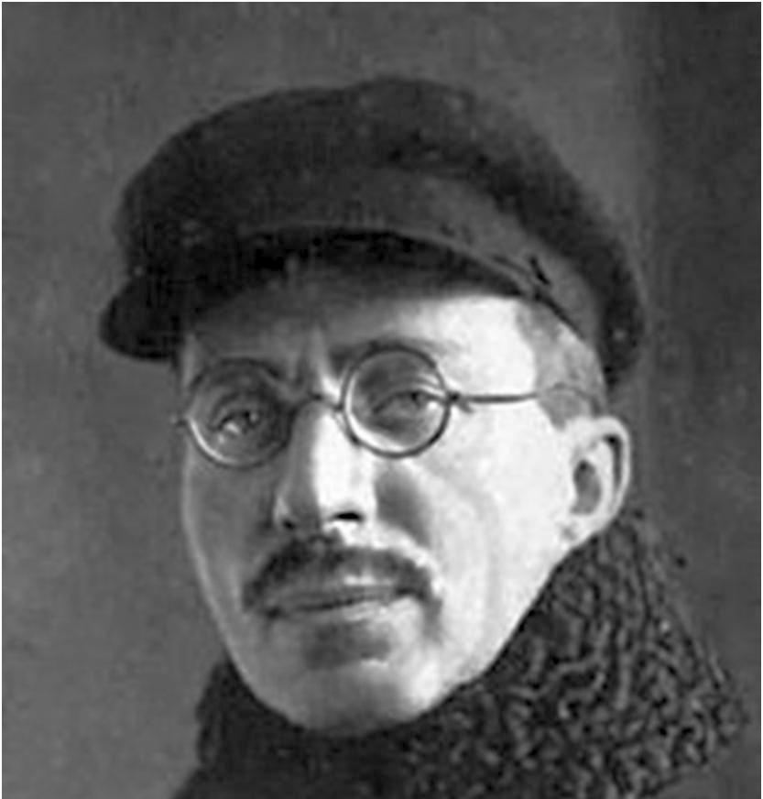
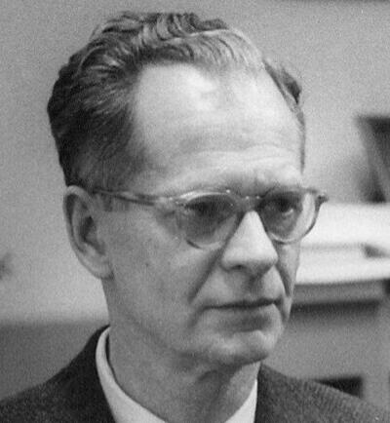
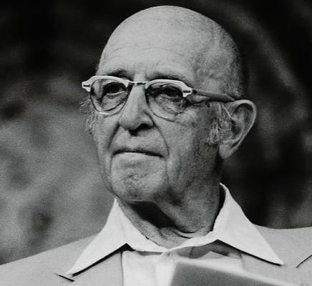
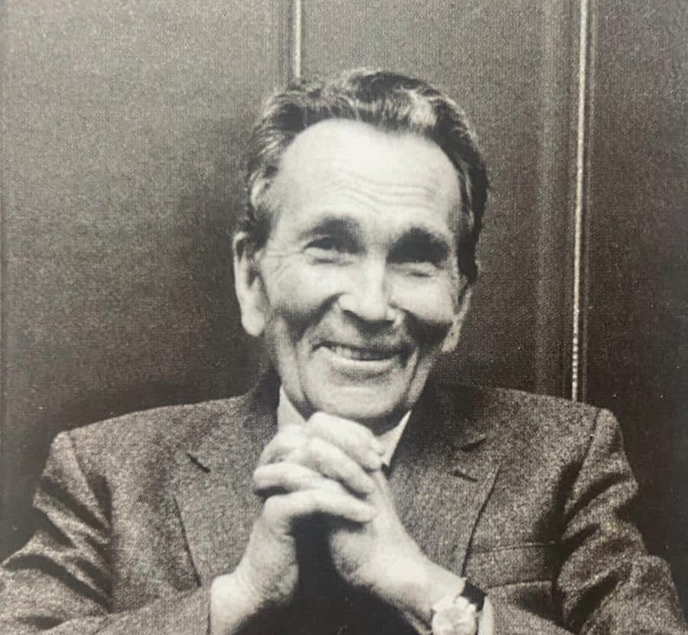
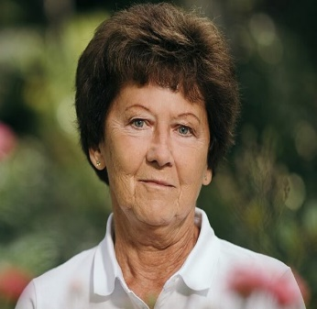

Slide 3

17. století – Počátky pedagogiky a výchovy
Jan Amos Komenský (1592–1670)
Přístup: Důraz na individuální výchovu a přirozený rozvoj dítěte.
Přínos: Myšlenka, že každé dítě je vychovatelné, což je zásadní i pro etopedii.
Dílo: Didactica Magna, Informatorium školy mateřské.

Slide 4
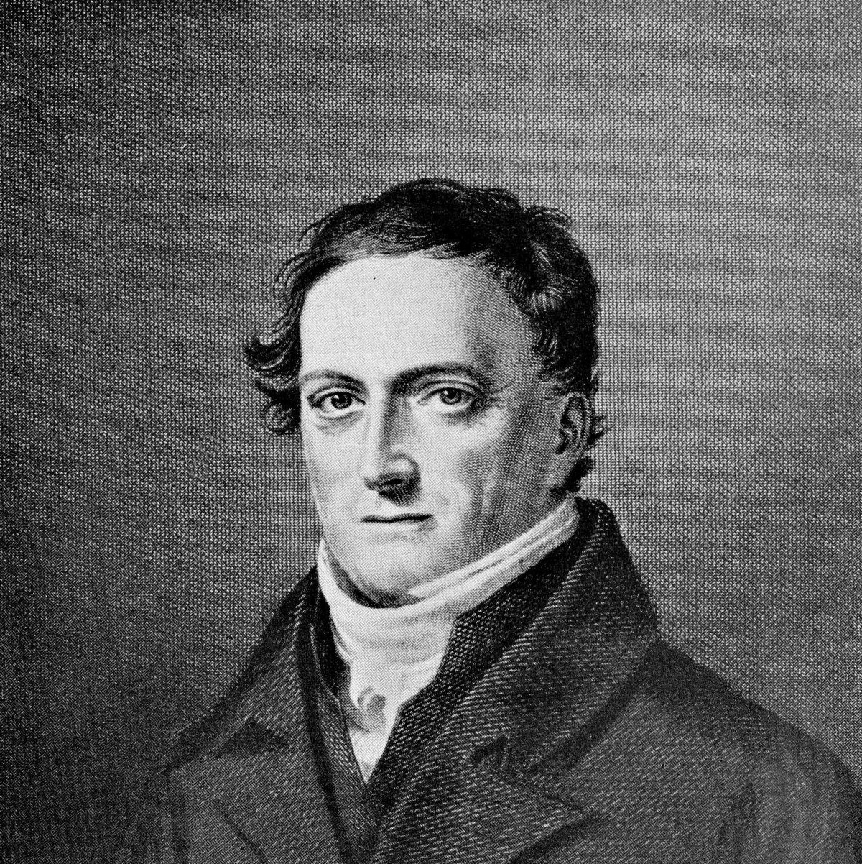
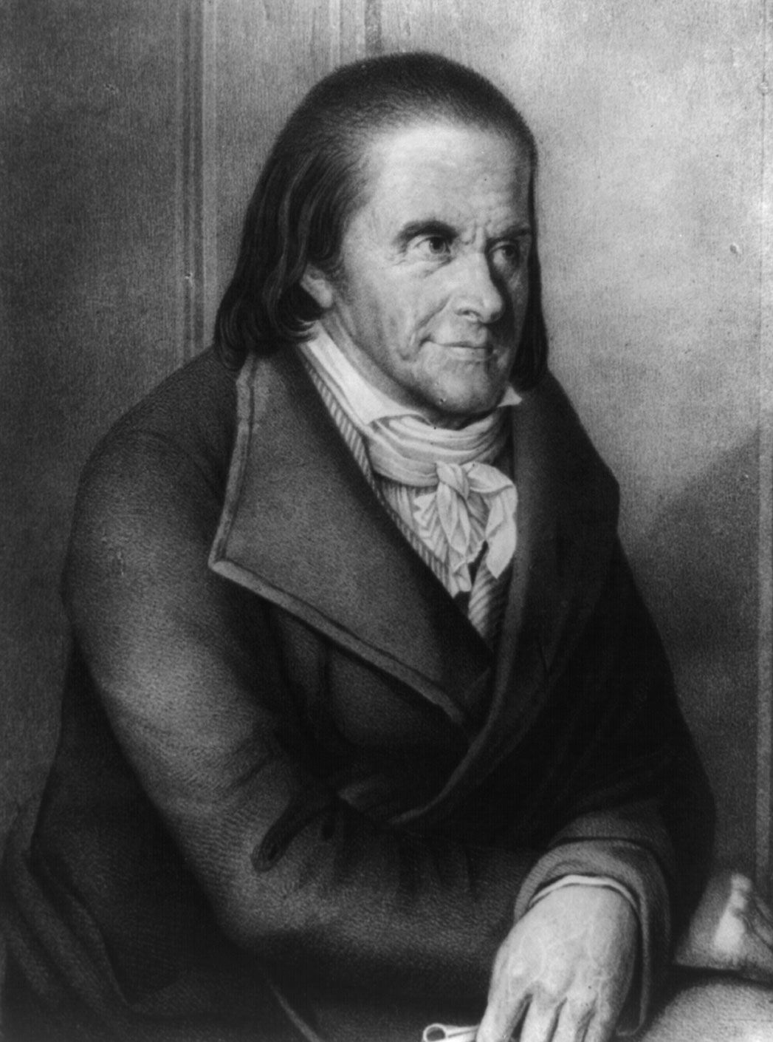
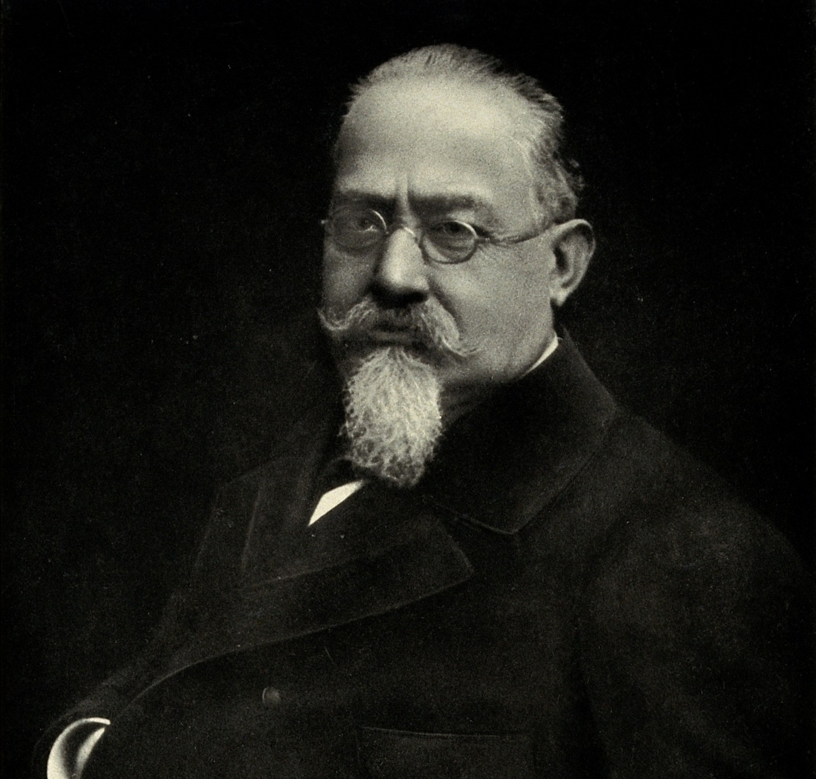
18.–19. století – Filantropismus a první ústavy pro děti s problémy
Johann Heinrich Pestalozzi (1746–1827)
Přístup: Láskyplná výchova, důraz na morální rozvoj dětí.
Přínos: Myšlenka, že výchova a vztahy formují chování dítěte.
Dílo: Jak Gertruda učí své děti.
Johann Friedrich Herbart (1776–1841)
Přístup: Teorie etické výchovy, význam učitele jako morálního vzoru.
Přínos: Základ pro pedagogiku a její psychologické směřování.
Césare Lombroso (1835–1909)
Přístup: Kriminolog, který věřil v "rozeného zločince".
Přínos: I když se jeho teorie dnes považují za překonané, vyvolaly debatu o vlivu prostředí a výchovy na kriminalitu.

Slide 5
Přelom 19. a 20. století – První specializované přístupy
Maria Montessori (1870–1952)
Přístup: Samostatnost dítěte, respekt k individuálním potřebám.
Přínos: Uplatnění Montessori metody i u dětí s poruchami chování.
Dílo: Metoda Montessori.
Émile Durkheim (1858–1917)
Přístup: Sociologický pohled na deviaci a kriminalitu.
Přínos: Teorie anomie – prostředí ovlivňuje poruchy chování.

Slide 6
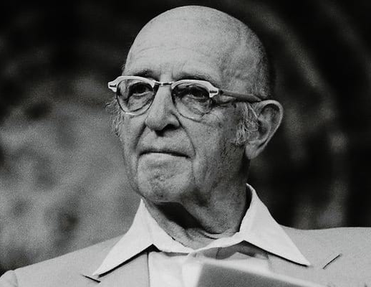
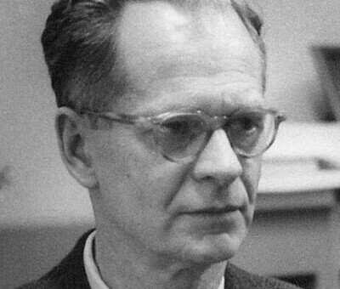
20. století – Vznik etopedie jako samostatné disciplíny
Anton Semjonovič Makarenko (1888–1939)
Přístup: Přísná, ale spravedlivá výchova problémové mládeže.
Přínos: Otec etopedie – práce s dětmi ve výchovných ústavech.
Dílo: Pedagogická poéma, Kniha pro rodiče.
B. F. Skinner (1904–1990)
Přístup: Behaviorismus – odměny a tresty ve výchově.
Přínos: Učení pomocí pozitivního posilování.
Carl Rogers (1902–1987)
Přístup: Humanistická psychologie, důraz na empatii.
Přínos: Terapeutická práce s dětmi s poruchami chování.

Slide 7
2. polovina 20. století – Moderní etopedie
Zdeněk Matějček (1922–2004)
Přístup: Psychologie deprivace, vliv prostředí na dítě.
Přínos: Výzkum citové deprivace a náhradní rodinné péče.
Dílo: Co děti nejvíc potřebují, Psychická deprivace v dětství.

Slide 8
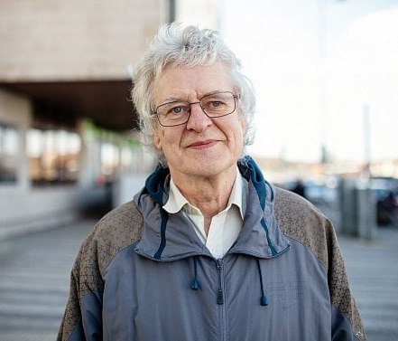

Současnost
Václav Mertin (1952) – dětský psycholog a speciální pedagog
Oblast působení: Zabývá se školní psychologií, výchovnými problémy a dětmi se speciálními vzdělávacími potřebami.
Přínos: Zaměřuje se na výchovné poradenství, prevenci problémového chování a podporu inkluze.
Současnost: Aktivně publikuje a působí v pedagogické praxi.
Marie Vágnerová (1946) – česká psycholožka
Oblast působení: Vývojová psychologie a poruchy chování.
Přínos: Napsala mnoho publikací o vývoji dětí a dospívajících, včetně dětí s poruchami chování.
Dílo: Psychopatologie pro pomáhající profese – klíčová učebnice pro psychology, speciální pedagogy a sociální pracovníky.

Slide 9
21. století – Současná etopedie
Důraz na prevenci, inkluzi a terapeutické přístupy.
Mezioborová spolupráce – pedagogika, psychologie, sociální práce.
Rozvoj programů pro zvládání agrese a emocí u dětí.

